Slide 1
PBOSS渠道合作伙伴服务平台培训（业务概述 ）
营账研发部 余文俊
© 2006 Guangzhou Sunrise Electronics Development Co., Ltd.

Slide 2
目 录
  平台背景概述
  网站公共部分业务说明
  《信息查询》业务说明
  《基础服务》业务说明
  《沟通平台》业务说明
  《我的酬金》业务说明
  门户网站接口业务说明
  Q&A

Slide 3
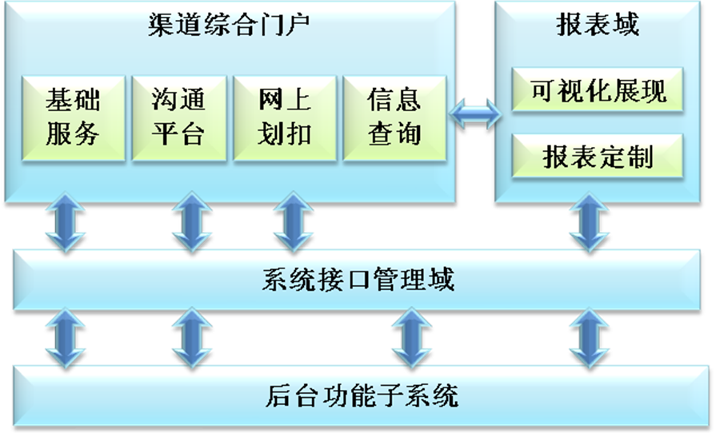
平台背景概述
业务概述
广东移动渠道合作伙伴服务平台是直接面向于渠道合作伙伴的服务平台，提供了面向店主、店员和配送商等不同对象的业务办理模式，其功能包含了基本信息查询、商品订购配送、网点基本信息登记、渠道商推出申请、店员管理、沟通平台、酬金查询等。
系统架构：

Slide 4
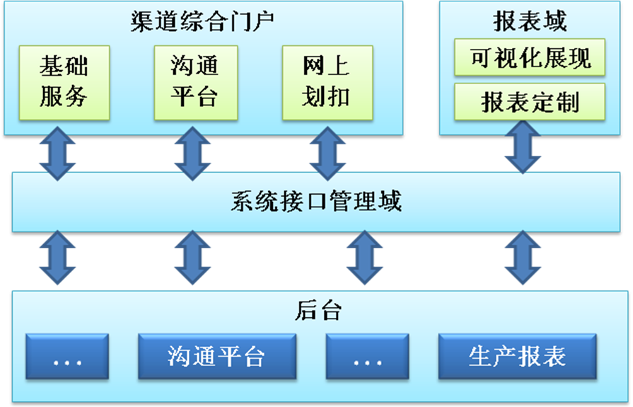
平台背景概述
功能说明
1.社会渠道综合门户
提供渠道业务的综合门户网站，实现全省所有渠道网点的信息发布、查询、业务办理，沟通互动等功能。
2.系统接口管理域

Slide 5
目 录
  平台背景概述
  网站公共部分业务说明
  《信息查询》业务说明
  《基础服务》业务说明
  《沟通平台》业务说明
  《我的酬金》业务说明
  门户网站接口业务说明
  Q&A

Slide 6
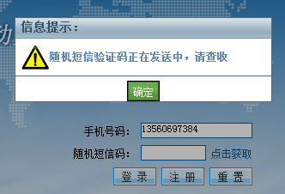
网站公共部分业务说明
《系统登录》业务简介-验证码处理过程
涉及库表：CH_SMS_WAITREQ（通过后台发送）
条件： officetel手机号码（必填）；
输出：登录成功->首页 or 失败
业务功能描述：登录界面，输入手机号码之后点“点击获取”
按钮，将短信验证码发给客户。
处理逻辑：
1、从Session中取出短信验证码对象（SMSRndCode）。判断是否为null。若为null，则创建一个短信验证码对象，并记录创建的时间。
  2、获得6位随机数。从配置文件（Common.properties）中获得短信内容（SMS_RND_MSG），再将6位随机数与短信内容组合成一条完整短信。再将6位随机数放入一个List（SMSRndCode的add方法）中（如果时间间隔<= 10min 最多只能放入3个随机码。如果时间间隔 > 10min 最多只能放入20个随机码）。
  3、从数据数据库中加载（CH_PW_EMPLOYEE）手机号码(officeTel)和是否在职状态取(empstatus)其对应地市(cityid),[ 提取公共方法：BaseServiceImpl.existsEmployee)]
  4、入库短信下发表（CH_SMS_WAITREQ）。
验证过程：
1、从Session中取出短信验证码对象（SMSRndCode）。判断是否为null。若为null验证失败。
2、取出List对象，检查用户输入的验证码是否在该List中。若存在，则Session中删除该对象。
  3、返回验证结果。
此过程在：登录过程第一步执行。验证码不通过，不能登录。以防止用户非法操作或对系统进行攻击

Slide 7
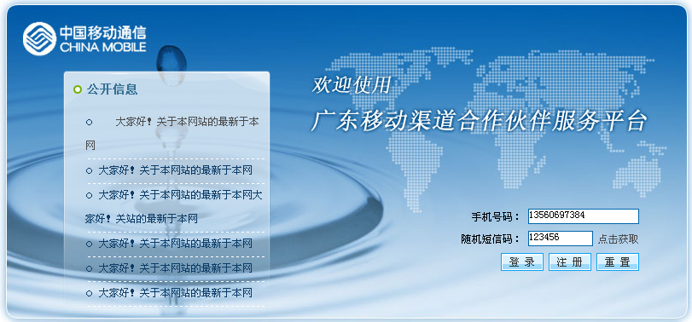
网站公共部分业务说明
《系统登录》业务简介
涉及库表：CH_PW_EMPLOYEE、CH_PW_WAY。
条件： CH_PW_EMPLOYEE.officetel，随机短信码；
输出：登录成功->首页 or 失败
处理逻辑：
1、验证随机短信码是否正确
1、查询雇员信息：CH_PW_EMPLOYEE（公共库） where officetel =[手机号码] and empstatus=0(雇员是否在职)，找不到抛出异常。
2、根据雇员信息中的渠道编码（wayid）再查询渠道信息：from CH_PW_WAY（公共库） where wayid=[渠道编码，从人员表取得] and waytype=’AG’。若存在，则判断渠道是否有效：state=1。
3.渠道子类别：SAGT，PSAL，DIS为渠道商；渠道子类别：LOGS为配送商
渠道商返回门户首页，配送商返回配送商界面。

Slide 8
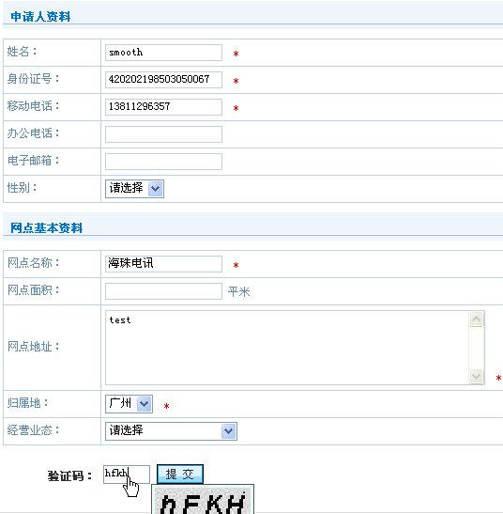
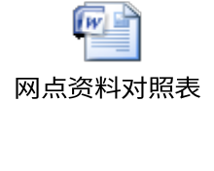
网站公共部分业务说明
《用户注册》业务简介
涉及库表：CH_PW_WAYAPPLY、CH_PW_AUDITWORK(工单表)、CH_PW_ADVINFO(公告信息表)、CH_PW_RCVOBJ(接收对象表)
条件：手机号码必须在CH_PW_EMPLOYEE惟一；显示项：从数据库查询出来，按对应表所示：
输入：界面录入项
输出：修改申请成功 or 失败。
修改资料之前先从数据库中加载原始资料（按对应关系）→修改提交，判断手机号码惟一性→找到默认处理人（不存在提示找不到并返回失败）→ 1.插入申请表→2.插入工单表，标记为资料修改(WAY_UPDATE_AUDIT)→3，插入公告信息表→4.按默认处理人插入接收对象表。
上述1-4为同一个事务层次处理。没有发生异常则提示申请成功。

Slide 9
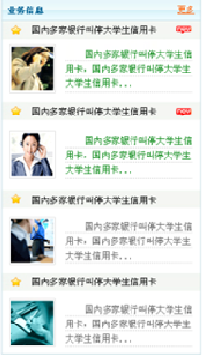
网站公共部分业务说明
首页说明-《业务信息查询》
涉及库表： CH_PW_ADVINFO. CH_PW_RCVOBJ , CH_PW_ADVGROUPOBJ
静态条件：CH_PW_ADVINFO. type=6（类型,6为业务信息）, CH_PW_ADVINFO. state=3（状态,3为已发布）,CH_PW_RCVOBJ.objid（工号）, CH_PW_ADVGROUPOBJ .oid（工号）, CH_PW_ADVINFO info left outer join CH_PW_RCVOBJ obj on info.advinfoid = obj.advinfoid （渠道对象表没有记录或者渠道对象表有记录但状态为打开）, CH_PW_ADVINFO. desttype（目标人群 2为签约渠道店主才包含该条件 3为签约渠道及其员工 4为特定人员 5为特定群组）
输出：标题(CH_PW_ADVINFO.title)、内容（ CH_PW_ADVINFO.content）

Slide 10
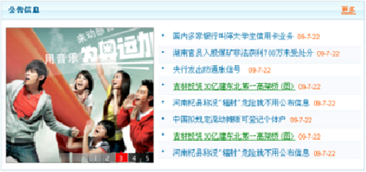
网站公共部分业务说明
首页说明-《公告信息》
数据：
涉及库表： CH_PW_ADVINFO . CH_PW_RCVOBJ , CH_PW_ADVGROUPOBJ
静态条件：CH_PW_ADVINFO. type=1（类型,1为公告信息）, CH_PW_ADVINFO. state=3（状态,3为已发布）,CH_PW_RCVOBJ.objid（工号）, CH_PW_ADVGROUPOBJ .oid（工号）, CH_PW_ADVINFO info left outer join CH_PW_RCVOBJ obj on info.advinfoid = obj.advinfoid （渠道对象表没有记录或者渠道对象表有记录但状态为打开）, CH_PW_ADVINFO. desttype（目标人群 2为签约渠道店主才包含该条件 3为签约渠道及其员工 4为特定人员 5为特定群组）
输出：标题(CH_PW_ADVINFO.title)
Flash：
涉及库表： CH_PW_ADVINFO
条件：CH_PW_ADVINFO. type=1（类型,1为公告信息）, CH_PW_ADVINFO. Imglogopath （图片路径非空）,根据条件查询出包含图片的公告，把公告标题、超链接、图片路径参数生成以XML为格式的文件。Flash读取参数文件显示
输出：flash图片

Slide 11
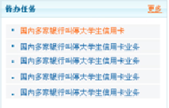
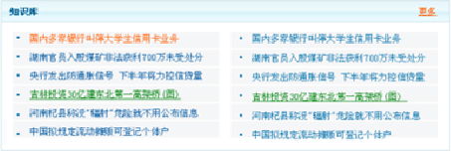
网站公共部分业务说明
首页说明-《待办任务》
待办任务
涉及库表：CH_PW_ADVINFO, CH_PW_RCVOBJ, CH_PW_ADVGROUPOBJ
静态条件：CH_PW_ADVINFO. type=5（类型,5为待办任务）, CH_PW_ADVINFO. state=3（状态,3为已发布）,CH_PW_RCVOBJ.objid（工号）, CH_PW_ADVGROUPOBJ .oid（工号）, CH_PW_ADVINFO info left outer join CH_PW_RCVOBJ obj on info.advinfoid = obj.advinfoid （渠道对象表没有记录或者渠道对象表有记录但状态为打开）, CH_PW_ADVINFO. desttype（目标人群 2为签约渠道店主才包含该条件 3为签约渠道及其员工 4为特定人员 5为特定群组）
输出：标题(CH_PW_ADVINFO.title)
图一 待办任务
知识库
涉及库表： CH_PW_ADVINFO . CH_PW_RCVOBJ , CH_PW_ADVGROUPOBJ
静态条件：CH_PW_ADVINFO. type=4（类型,4为知识库）, CH_PW_ADVINFO. state=3（状态,3为已发布）,CH_PW_RCVOBJ.objid（工号）, CH_PW_ADVGROUPOBJ .oid（工号）, CH_PW_ADVINFO info left outer join CH_PW_RCVOBJ obj on info.advinfoid = obj.advinfoid （渠道对象表没有记录或者渠道对象表有记录但状态为打开）, CH_PW_ADVINFO. desttype（目标人群 2为签约渠道店主才包含该条件 3为签约渠道及其员工 4为特定人员 5为特定群组）
输出：标题(CH_PW_ADVINFO.title)
图二 知识库

Slide 12
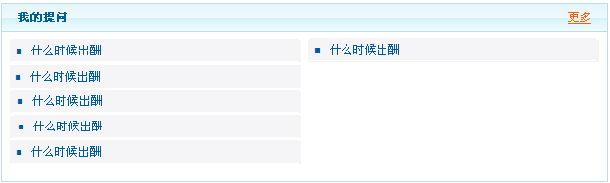
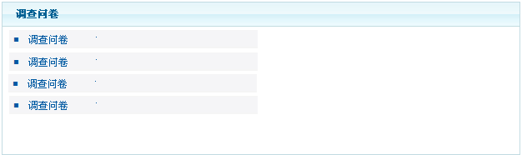
网站公共部分业务说明
首页说明-《我的提问》和《调查问卷》
我的提问
涉及库表：CH_PW_ADVINFO . CH_PW_RCVOBJ , CH_PW_ADVGROUPOBJ
静态条件：CH_PW_ADVINFO. Oprcode（工号为当前工号）, CH_PW_ADVINFO. Type=2（类型2为在线问答）
输出： CH_PW_ADVINFO.title（标题）
图一 我的提问
调查问卷
涉及库表： CH_PW_ADVINFO . CH_PW_RCVOBJ , CH_PW_ADVGROUPOBJ
静态条件：CH_PW_ADVINFO. type=1（类型,3为调查问卷）, CH_PW_ADVINFO. state=3（状态,3为已发布）,CH_PW_RCVOBJ.objid（工号）, CH_PW_ADVGROUPOBJ .oid（工号）, CH_PW_ADVINFO info left outer join CH_PW_RCVOBJ obj on info.advinfoid = obj.advinfoid （渠道对象表没有记录或者渠道对象表有记录但状态为打开）, CH_PW_ADVINFO. desttype（目标人群 2为签约渠道店主才包含该条件 3为签约渠道及其员工 4为特定人员 5为特定群组）
输出：标题(CH_PW_ADVINFO.title)
图二 调查问卷

Slide 13
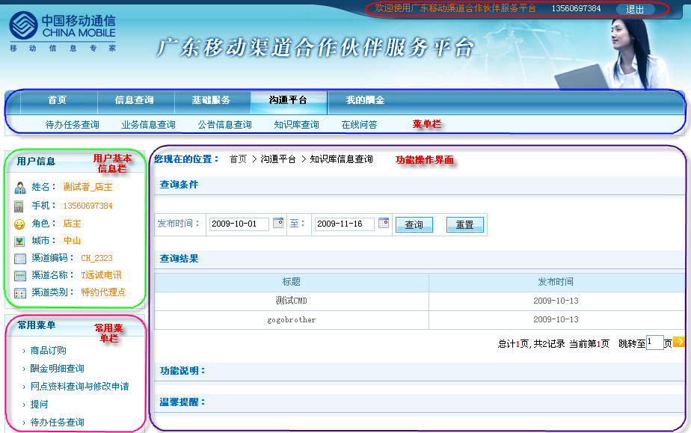
网站公共部分业务说明
《通用界面》业务简介
通用界面：所有内页同一个模版，
由四部分组成：分别是：菜单区、
用户基本信息区、常用菜单栏和业
务功能区
  菜单区：提供了系统功能模块的导航，
  文件：WebRoot/common/include
  /inc_head.jsp，里面包括了三级子
  菜单的JS脚本。
  用户基本信息栏：提供了用户基本信
  息，包括：姓名、手机、角色、城市、渠道编码、渠道名称、渠道类别等信息。信息自动从登录用户中取得。文件：WebRoot/common/include/inc_menu.jsp
  注：由于第一版时，主菜单是放在旁边，而作改版时，没有把命名改回来，固还是保留旧的命名方式。
  常用菜单栏：用户经常点击的的菜单列表。当用户点一次菜单时，在/inc_head.jsp调用JS把菜单信息记录在Cookies中。/inc_menu.jsp用JS把Cookies的记录写回用户。代码用浏览器脚本记录，没有与服务交互的过程。
  业务功能区：用户操作系统业务的地方，搞功能不同分为列表查询和信息展示区两类型。

Slide 14
目 录
  平台背景概述
  网站公共部分业务说明
  《信息查询》业务说明
  《基础服务》业务说明
  《沟通平台》业务说明
  《我的酬金》业务说明
  门户网站接口业务说明
  Q&A

Slide 15
《信息查询》业务说明
《套卡激活情况查询》简介
套卡激活情况查询包括：《月度套卡激活明细查询》和《月度套卡激活量统计查询》两个子功能。
在主菜单的【信息查询】 →【套卡激活登记情况查询】下。对应有两个三级子菜单。
《月度套卡激活量统计查询》：查询网点套卡激活登记明细。
《套卡激活量统计查询》：对网点套卡激活量进行统计查询。
查询时间必须选择，默认是当前月，通过日期控件生成。
《套卡激活量统计查询》用户进入该页面默认查询时间为：每月10号前，最晚只能查询上上个月的数据；每月10号后，最晚可以查询上月数据。

Slide 16
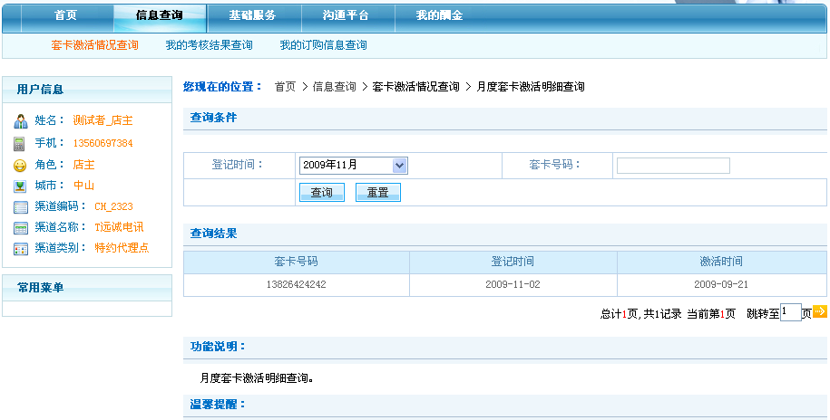
《信息查询》业务说明
《月度套卡激活明细查询》业务
涉及库表： FX_SN_NOACTINFO、CH_PW_REGISTEDSMP。
条件： CH_PW_REGISTEDSMP. oprtime （登记时间）、 FX_SN_NOACTINFO. mobileno （ 套卡号码）、 CH_PW_REGISTEDSMP .wayid （登录者渠道编码）；
输出：套卡号码(CH_PW_REGISTEDSMP. mobileno )、登记时间(CH_PW_REGISTEDSMP. oprtime ) 、激活时间(FX_SN_NOACTINFO.activedate)

Slide 17
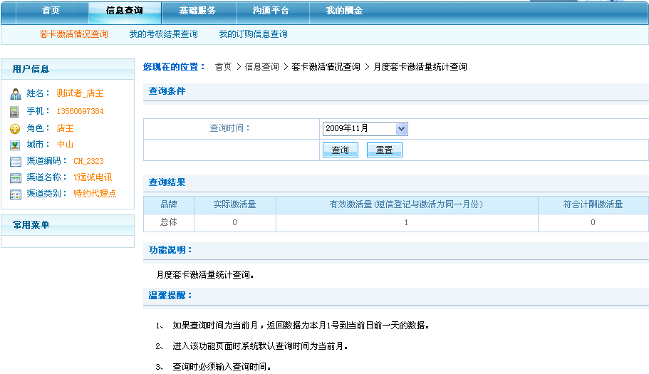
《信息查询》业务说明
《月度套卡激活量统计查询》业务
涉及库表： FX_SW_MONORDERINFO、CH_ADT_SIMFAIL、CH_ADT_SIMFAILHIS、CH_ADT_SIMSUCC、CH_ADT_SIMSUCCHIS。对应视图：V_CH_ADT_SIMFAIL（套卡未激活数据）和V_CH_ADT_SIMSUCC（符合计酬激活量的统计）
条件： wayid （登录者渠道编码）、oprtime（查询时间）；
输出：品牌、实际激活量（设计不完整）、有效激活量（套卡登记数 – 无效激活量[V_CH_ADT_SIMFAIL]）、符合计酬激活量[V_CH_ADT_SIMSUCC]中取。

Slide 18
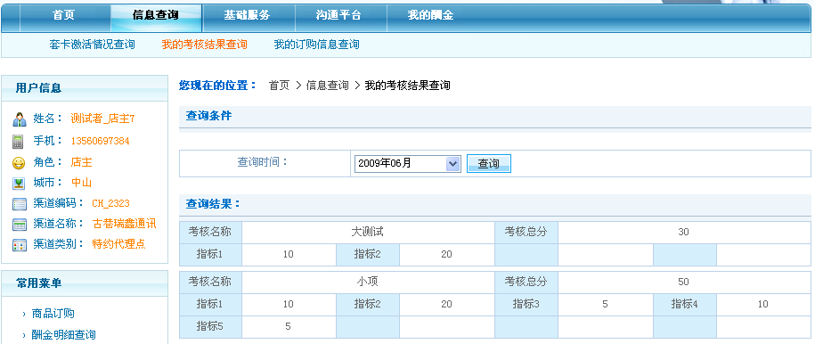
《信息查询》业务说明
《我的考核结果查询》业务
此功能只有一个菜单，在【信息查询】→【我的考核结果查询】中。
查询时间必须选择，进入页面默认查询当前月前一个月的数据。
汲及表： CH_KH_EXMNSTDDETAIL（考核子表）、 CH_KH_EXMNRSLT（考核主表）。
条件：查询时间（ EXMNPERIOD，String类型，直接判断，不需要转型），wayid（从登录用户中取得）
输出：如上图所示，考核项(CH_KH_EXMNSTDDETAIL.exmnname)、考核总分(CH_KH_EXMNRSLT .exmnmark) ，及其对象子考核项(CH_KH_EXMNSTDDETAIL. exmnstdname)和子考核小分(CH_KH_EXMNSTDDETAIL. exmnmark)
页面按主表..子表（1..n）关系生成，重写了生成的过程，代码文件：/StaticFile/js/biz/info/examine /list.js

Slide 19
《信息查询》业务说明
《我的订购信息查询》简介
套卡激活情况查询包括：《商品订购历史查询》和《订单信息查询》两个子功能。
在主菜单的【信息查询】 →【我的订购信息查询】下。对应有两个三级子菜单。
《商品订购历史查询》：网点商品订购历史查询。
《订单信息查询》：提供合作商对某段时间内订单的信息查询，点击订单号打开《订单资源明细》页面。
《订单资源明细》：内容包括订单明细信息、订购的商品种类列表、资源明细列表。
查询时间必须选择，默认是当前月，通过日期控件生成。

Slide 20
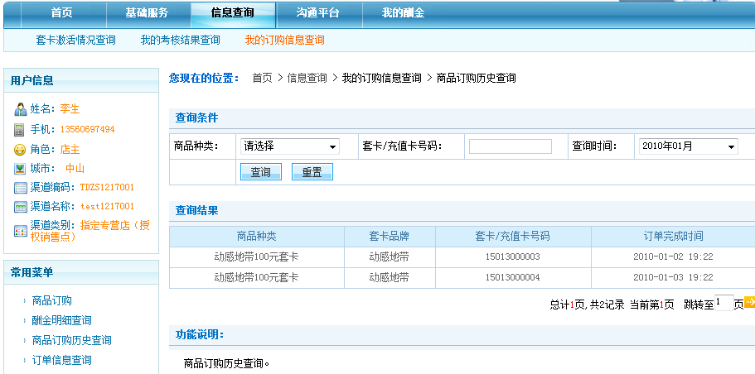
《信息查询》业务说明
《商品订购历史查询》业务
涉及库表： FX_SW_PARTNERRES （合作商资源表）
条件： wayid （从登录用户中取得）、comcategory（商品种类，从缓存中加载下拉列表）、 comresid（套卡/充值卡号码）， createtime（查询时间）；
输出：商品种类（通过comcategory，从缓存中反查），套卡品牌（通过brand，从固定参数表中反查），卡/充值卡号码（comresid），订单完成时间（createtime）。
订单流程结束，即订单入账操作完成后，该表才会产生数据。

Slide 21
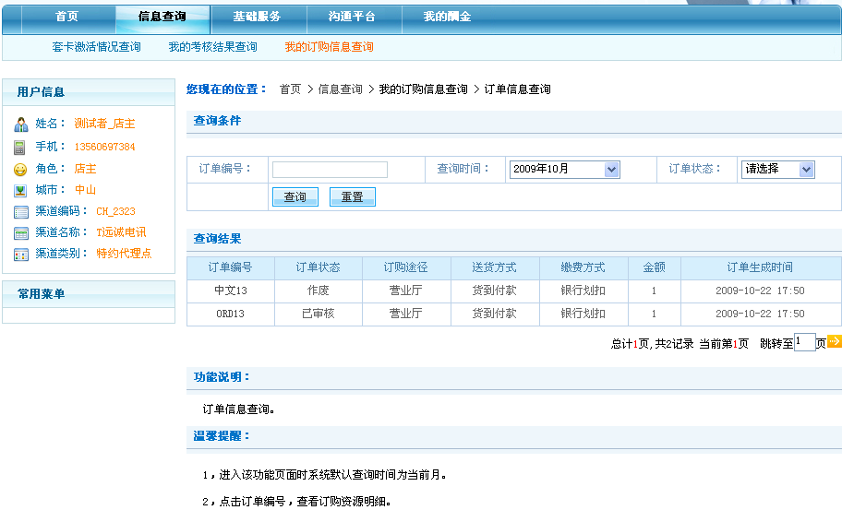
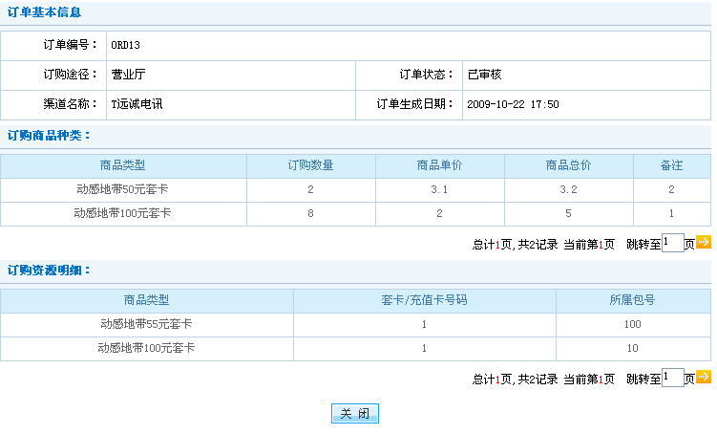
《信息查询》业务说明
《订单信息查询》业务
涉及库表： FX_SW_ORDER、FX_SW_ORDERCOMCATE、FX_SW_ORDERRESDET
列表查询条件： wayid （从登录用户中取得）、 ORDERID （订单编号）、 CREATETIME （订单生成时间，月为单位，默认为当前月）， ORDERSTATE （订单状态）；
列表页输出：订单编号（ORDERID）,订单状态（由ORDERSTATE反查固定参数表获得），订购途径（ORDERAVE），送货方式（DELITYPE），缴费方式（PAYTYPE），应付金额（RECAMT），已付金额（ACTAMT），订单生成时间（CREATETIME）
点击订单号进入明细页，输出主表（ FX_SW_ORDER ）：订单编号（ORDERID）、订购途径（由orderave返回固定参数表获得）、订单状态（由ORDERSTATE反查固定参数表获得）、应付金额（RECAMT）、已付金额：（actamt）、渠道名称（从登录用户获得）、订单生成时间表（CREATETIME）。
明细页面，输出子表： FX_SW_ORDERCOMCATE（商品种类表）的comcategoryName（商品类型）、orderamt（订购数量）、unitprice（商品单价）、totalprice（商品总价）、ordercomtype（备注）；FX_SW_ORDERRESDET（订购资源明细）的comcategory（商品类型，从缓存映射过来）、comresid（套卡/充值卡号码）、boxnum（所属包号）

Slide 22
目 录
  平台背景概述
  网站公共部分业务说明
  《信息查询》业务说明
  《基础服务》业务说明
  《沟通平台》业务说明
  《我的酬金》业务说明
  门户网站接口业务说明
  Q&A

Slide 23
《基础服务》业务说明
《基础服务》简介
套卡激活情况查询包括：《商品订购》、《网点资料查询与修改申请》、《渠道商退出申请》和《店员管理》四个子功能。
在主菜单的【基础服务】下直接能选择这四个子菜单。
【商品订购】：用户可以使用该菜单对商品进行订购操作。整个订购全部调用内网管理实现业务逻辑。门户网站负责参数封装、调用后台业务逻辑并对其返回值进行处理。在门户网站接口业务说明会详细地介绍接口调用的过程。
【店员管理】对应有两个三级子菜单，分别是：《店员查询》和《店员加入》用于对店员进行增、删、改查的操作。【网点资料查询与修改申请】、【渠道商退出申请】：用户可以通过此菜单对其基本资料进行修改和申请退出。
对于【网点资料查询与修改申请】、【渠道商退出申请】和店员的增、删、改操作，都会生成一条待办信息发到内网管理系统中。
对于所有申请的操作，必须输入验证码，以防注册机等用户非法操作和攻击。

Slide 24
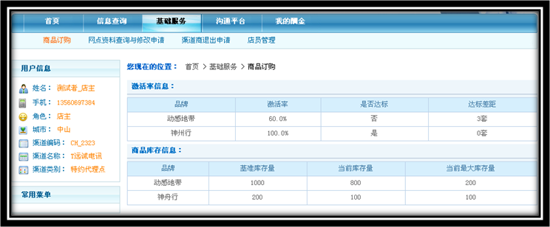
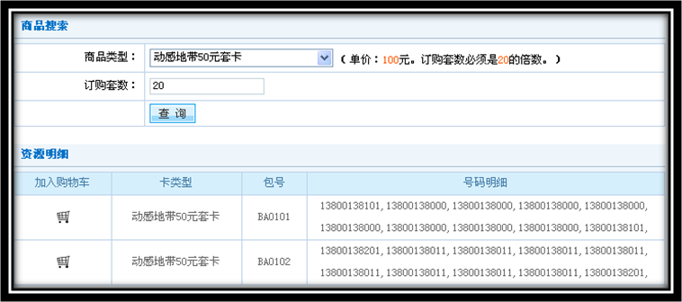
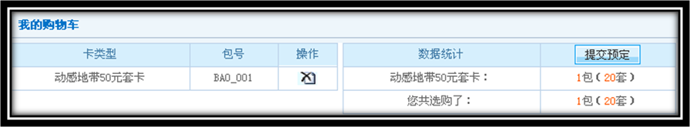
《基础服务》业务说明
《商品订购》业务
图一 商品订购页面1部分
订单基本信息
图二 商品订购页面2部分
资源抽取
图三 商品订购页面3部分
购物车

Slide 25
《基础服务》业务说明
《商品订购》业务
商品订购一共使用了5个接口，在在门户网站接口业务说明会详细地介绍：【商品订购资格验证】、【基本信息查询】、【商品售价/订购基数查询】、【商品资源抽取】和【商品订购订单提交】
页面打开过程：发生请求→门户先调用【商品订购资格验证】，有资格继续一下步，否则把信息（包括各种异常信息）提示用户并返回返回出错信息页面→调用【基本信息查询】，返回正确才能打开，否则把错误信息（包括各种异常信息）提示用户并返回出错信息页面。
页面打开之后，提取是否需要查询资源明细标识，放在Action的CanQuery中。此参数对后续操作有影响。
页面打开与上图所示一样，分成三部分，其中基本信息（图一）通过第二次调用接口得到数据。
如果CanQuery为True，订购必须先进行资源抽取操作：用户先选择“商品类型”，每一次选择自动发生一次请求（AJAX），Action接收之后调用第三个接口：【商品售价/订购基数查询】进行查询，不成功不允许抽取本类型的商品。 【商品售价/订购基数查询】成功后返回商品售价和订购基数，并显示在页面上。此时用户必须输入订购套数，且输入的订购套数必须为返回基数的倍数才能抽取资源。
当输入订购套数之后，点击“查询”按钮，发生一次AJAX，Action接收之后调用第四个接口【商品资源抽取】。若查询成功之后显示给用户（图二），点击购物车LOGO，把商品加到用户购物车中（图三），已经加到购物车，标记此商品为红色。当抽取失败时，还原成最近一次抽取的信息（没有离开页面），以防用户误操作。用户加到购物车的商品，保存在Session中，切换页面信息能保存。从用户第一次抽取到提交必须在N分钟（从【基本信息查询】带回）之内完成订购操作。
如果CanQuery为False，则用户不需要提取商品，选择商品类型→调用第三个接口：【商品售价/订购基数查询】，结果同上，当然用户输入了订购套数（必须是基数的倍数）之后，直接加到购物车中
提交时，Actionn调用第五个接口【商品订购订单提交】，成功的话，返回用户订单号。
注：整个操作建议不要离开页面。以防购物车的东西过期。

Slide 26
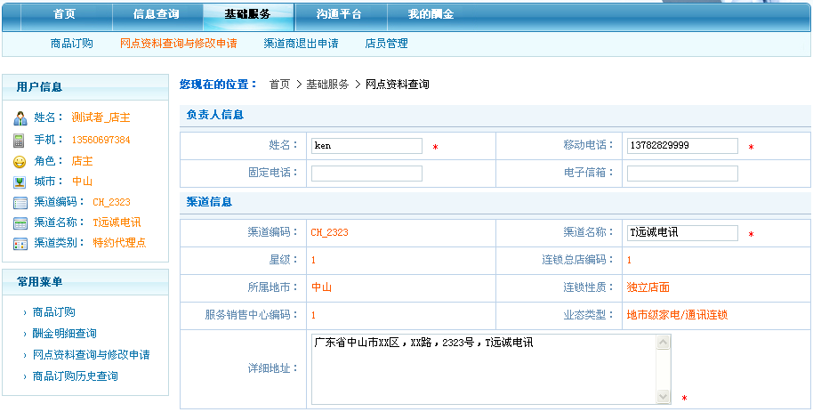
《基础服务》业务说明
《网点资料查询与修改申请》业务
涉及库表：CH_PW_WAYAPPLY、CH_PW_AUDITWORK(工单表)、CH_PW_ADVINFO(公告信息表)、CH_PW_RCVOBJ(接收对象表)
条件： wayid （从登录用户中取得）；显示项：从数据库查询出来，按对应表所示：
输入：界面录入项
输出：修改申请成功 or 失败。
修改资料之前先从数据库中加载原始资料（按对应关系）手机号码若修改过，则判断在CH_PW_EMPLOYEE惟一性→修改提交→找到默认处理人（不存在提示找不到并返回失败）→ 1.插入申请表→2.插入工单表，标记为资料修改(WAY_UPDATE_AUDIT)→3，插入公告信息表→4.按默认处理人插入接收对象表。
上述1-4为同一个事务层次处理。没有发生异常则提示申请成功。

Slide 27
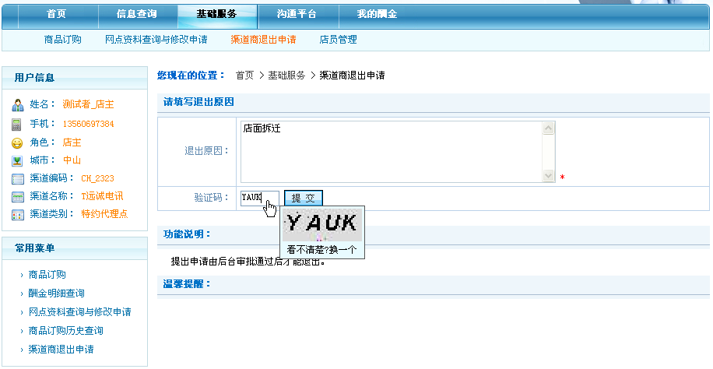
《基础服务》业务说明
《渠道商退出申请》业务
涉及库表：CH_PW_WAYAPPLY、CH_PW_AUDITWORK(工单表)、CH_PW_ADVINFO(公告信息表)、CH_PW_RCVOBJ(接收对象表)
条件： wayid （从登录用户中取得）：
输入：退出原因（直接写到申请表的DESCRIPTION中）
输出：退出申请成功 or 失败。
退出申请提交→找到默认处理人（不存在提示找不到并返回失败）→ 1.插入申请表→2.插入工单表，标记为“渠道退出申请”(WAY_ REMOVE_AUDIT)→3，插入公告信息表→4.按默认处理人插入接收对象表。
上述1-4为同一个事务层次处理。没有发生异常则提示申请成功。

Slide 28
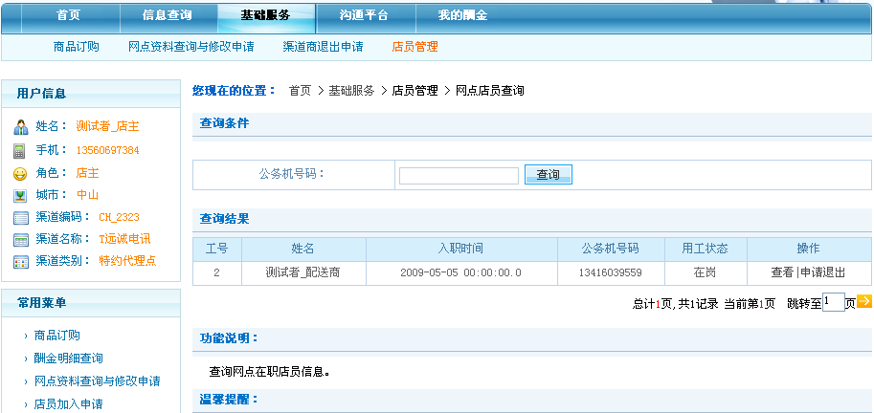
《基础服务》业务说明
《网点店员查询 》业务
涉及库表： CH_PE_EMPLOYEE
条件： wayid （从登录用户中取得），officeTel （公务机号码）：
输出：工号（oprcode），姓名（employeename），入职时间（inTime），公务机号码（officeTel），用工状态（empstatus） 。
该菜单主要由店主使用；
提出申请之后由后台审批通过后才能加入；后台人员在PBOSS系统→【渠道管理】→【店员审批管理】进行审批；
在查询结果对应行的尾部，有两个操作：“查看”和“申请退出”，点“查看”进入店员资料修改页面，点“申请退出”进入申请退出页面（下面详细说明）。

Slide 29
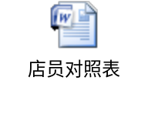
《基础服务》业务说明
《店员管理》业务
【店员管理】包括【店员加入】和【店员查询】两级子菜单
【店员查询】包括所有对店员的查、删、改的功能
【店员加入】和【店员资料修改】页面基本一样，不同点在于【店员资料修改】在页面打开时自动从数据库中加载其基本信息。
对于店员加入申请书和店员资料修改申请的页面对应关系，如文档所示：
对于店员退出申请，退出原因写在申请表的中DESCRIPTION字段中，渠道编码(wayid)，人员编号(employeeID)自动带入。
申请提交，手机号码若修改过，则判断在CH_PW_EMPLOYEE惟一性→找到默认处理人（不存在提示找不到并返回失败）→ 1.插入申请表（ CH_PW_EMPLOYEEAPPLY）→2.插入工单表，标记为其对应的申请状态（ EMPLOYEE_ADD_AUDIT[店员加入申请]、 EMPLOYEE_UPDATE_AUDIT[店员修改申请]、 EMPLOYEE_REMOVE_AUDIT[店员退出申请]）→3，插入公告信息表→4.按默认处理人插入接收对象表。
上述1-4为同一个事务层次处理。没有发生异常则提示申请成功。
对于所以提交申请，必须输入验证码，以防注册机等用户非法操作和攻击。

Slide 30
目 录
  平台背景概述
  网站公共部分业务说明
  《信息查询》业务说明
  《基础服务》业务说明
  《沟通平台》业务说明
  《我的酬金》业务说明
  门户网站接口业务说明
  Q&A

Slide 31
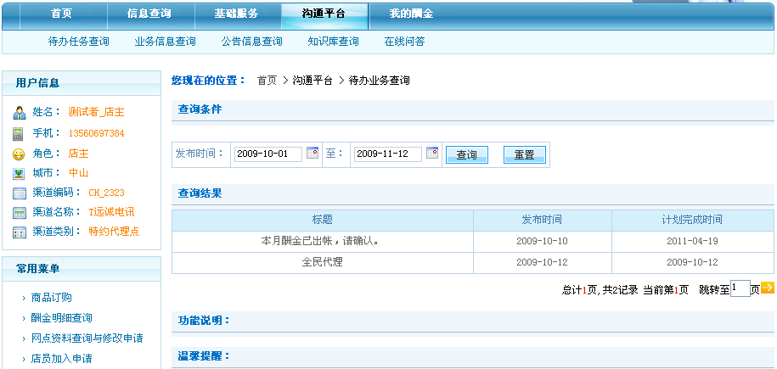
《沟通平台》业务说明
《待办任务查询》业务
涉及库表：CH_PW_ADVINFO, CH_PW_RCVOBJ, CH_PW_ADVGROUPOBJ
输入条件：CH_PW_ADVINFO. releasetime（发布时间）
静态条件：CH_PW_ADVINFO. type=5（类型,5为待办任务）, CH_PW_ADVINFO. state=3（状态,3为已发布）,CH_PW_RCVOBJ.objid（工号）, CH_PW_ADVGROUPOBJ .oid（工号）, CH_PW_ADVINFO info left outer join CH_PW_RCVOBJ obj on info.advinfoid = obj.advinfoid （渠道对象表没有记录或者渠道对象表有记录但状态为打开）, CH_PW_ADVINFO. desttype（目标人群 2为签约渠道店主才包含该条件 3为签约渠道及其员工 4为特定人员 5为特定群组）
输出：标题(CH_PW_ADVINFO.title)、发布时间(CH_PW_ADVINFO.releasetime) 、计划完成时间(CH_PW_ADVINFO.plantime)

Slide 32
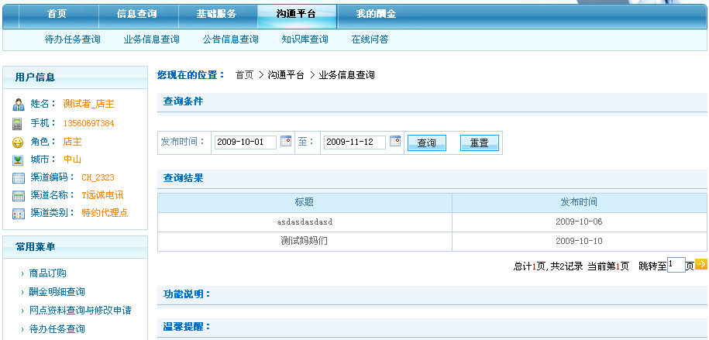
《沟通平台》业务说明
《业务信息查询》业务
涉及库表： CH_PW_ADVINFO. CH_PW_RCVOBJ , CH_PW_ADVGROUPOBJ
输入条件：CH_PW_ADVINFO. releasetime（发布时间）
静态条件：CH_PW_ADVINFO. type=6（类型,6为业务信息）, CH_PW_ADVINFO. state=3（状态,3为已发布）,CH_PW_RCVOBJ.objid（工号）, CH_PW_ADVGROUPOBJ .oid（工号）, CH_PW_ADVINFO info left outer join CH_PW_RCVOBJ obj on info.advinfoid = obj.advinfoid （渠道对象表没有记录或者渠道对象表有记录但状态为打开）, CH_PW_ADVINFO. desttype（目标人群 2为签约渠道店主才包含该条件 3为签约渠道及其员工 4为特定人员 5为特定群组）
输出：标题(CH_PW_ADVINFO.title)、发布时间(CH_PW_ADVINFO.releasetime)

Slide 33
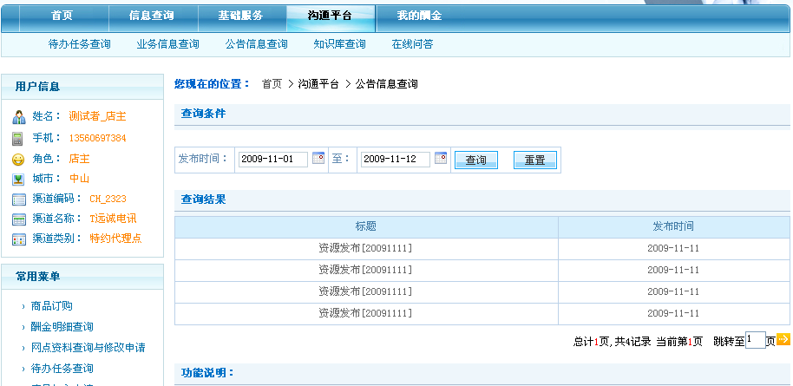
《沟通平台》业务说明
《公告信息查询》业务
涉及库表： CH_PW_ADVINFO . CH_PW_RCVOBJ , CH_PW_ADVGROUPOBJ
输入条件：CH_PW_ADVINFO. releasetime（发布时间）
静态条件：CH_PW_ADVINFO. type=1（类型,1为公告信息）, CH_PW_ADVINFO. state=3（状态,3为已发布）,CH_PW_RCVOBJ.objid（工号）, CH_PW_ADVGROUPOBJ .oid（工号）, CH_PW_ADVINFO info left outer join CH_PW_RCVOBJ obj on info.advinfoid = obj.advinfoid （渠道对象表没有记录或者渠道对象表有记录但状态为打开）, CH_PW_ADVINFO. desttype（目标人群 2为签约渠道店主才包含该条件 3为签约渠道及其员工 4为特定人员 5为特定群组）
输出：标题(CH_PW_ADVINFO.title)、发布时间(CH_PW_ADVINFO.releasetime)

Slide 34

《沟通平台》业务说明
《知识库信息查询》业务
涉及库表： CH_PW_ADVINFO . CH_PW_RCVOBJ , CH_PW_ADVGROUPOBJ
输入条件：CH_PW_ADVINFO. releasetime（发布时间）
静态条件：CH_PW_ADVINFO. type=4（类型,4为知识库）, CH_PW_ADVINFO. state=3（状态,3为已发布）,CH_PW_RCVOBJ.objid（工号）, CH_PW_ADVGROUPOBJ .oid（工号）, CH_PW_ADVINFO info left outer join CH_PW_RCVOBJ obj on info.advinfoid = obj.advinfoid （渠道对象表没有记录或者渠道对象表有记录但状态为打开）, CH_PW_ADVINFO. desttype（目标人群 2为签约渠道店主才包含该条件 3为签约渠道及其员工 4为特定人员 5为特定群组）
输出：标题(CH_PW_ADVINFO.title)、发布时间(CH_PW_ADVINFO.releasetime)

Slide 35
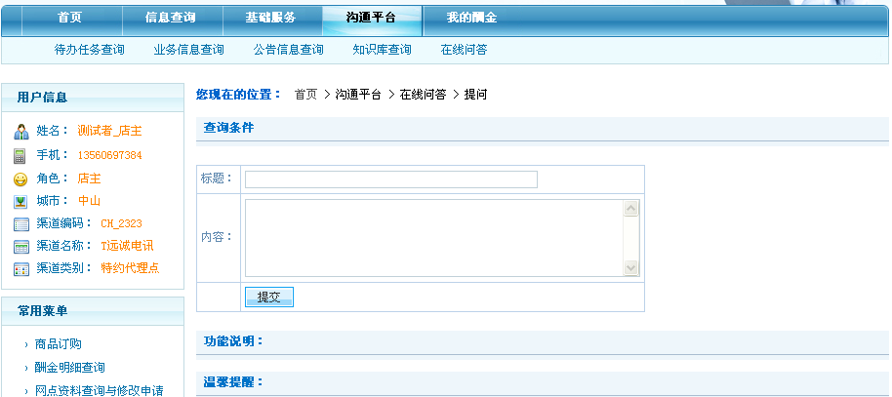
《沟通平台》业务说明
《在线问答-提问》业务
涉及库表：CH_PW_ADVINFO。
用户输入：CH_PW_ADVINFO. title（标题）, CH_PW_ADVINFO. content（内容）
默认输入； CH_PW_ADVINFO. Type=2（类型2为在线问答） CH_PW_ADVINFO. Ndapproval=1（是否需要审批1为是）, CH_PW_ADVINFO. desttype =6（类型6为渠道经理） , CH_PW_ADVINFO. Releasetime（发布时间为当前时间）, CH_PW_ADVINFO. endtime（结束时间为当前时间+1个月）, CH_PW_ADVINFO.oprcode（工号为当前工号）
输出： CH_PW_ADVINFO.title（标题）, CH_PW_ADVINFO.releasetime（发布时间）, CH_PW_ADVINFO.content（内容描述）,CH_PW_ADVINFO.state（提问状态）

Slide 36
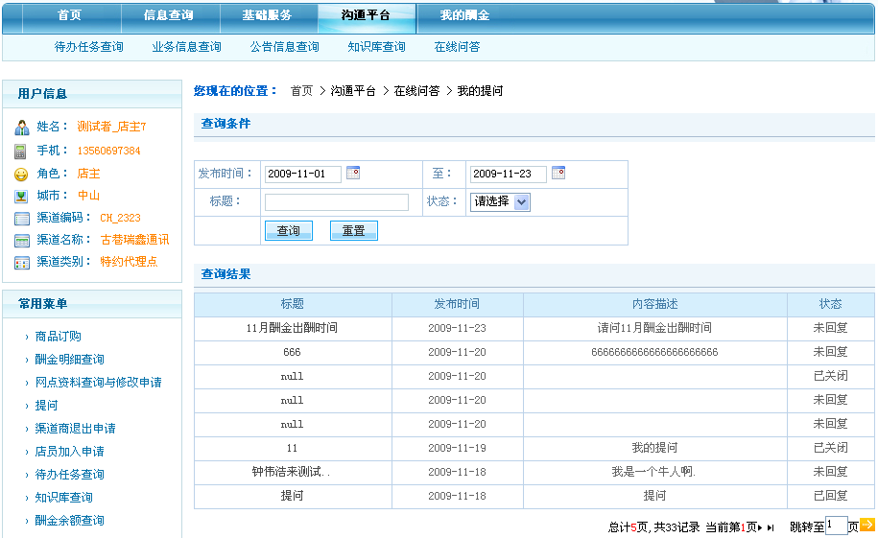
《沟通平台》业务说明
《在线问答-我的提问》业务
涉及库表：CH_PW_ADVINFO . CH_PW_RCVOBJ , CH_PW_ADVGROUPOBJ
输入条件：CH_PW_ADVINFO. releasetime（发布时间）, CH_PW_ADVINFO. title（标题）, CH_PW_ADVINFO. state（状态）
静态条件：CH_PW_ADVINFO. Oprcode（工号为当前工号）, CH_PW_ADVINFO. Type=2（类型2为在线问答）
输出： CH_PW_ADVINFO.title（标题）, CH_PW_ADVINFO.releasetime（发布时间）, CH_PW_ADVINFO.content（内容描述）,CH_PW_ADVINFO.state（提问状态）

Slide 37
目 录
  平台背景概述
  网站公共部分业务说明
  《信息查询》业务说明
  《基础服务》业务说明
  《沟通平台》业务说明
  《我的酬金》业务说明
  门户网站接口业务说明
  Q&A

Slide 38
《我的酬金》业务说明
《酬金报表》简介
《我的酬金》包括《酬金报表》和《酬金明细》两个子功能。
《酬金报表》包括《月应发酬金报表》、《月实际支付酬金报表》和《酬金余额查询》三个子功能。
在主菜单的【我的酬金】→【酬金报表】下。对应有三个三级子菜单。
【月应发酬金报表】用户可以使用该菜单查询月酬金应发报表数据，按所选渠道类型不同，所查的信息不同。
【月实际支付酬金报表】用户可以使用该菜单查询月实际支付的酬金报表。
【酬金余额查询】用户可以使用该菜单查询酬金的余额信息，此菜单没有用户选择的查询条件。

Slide 39
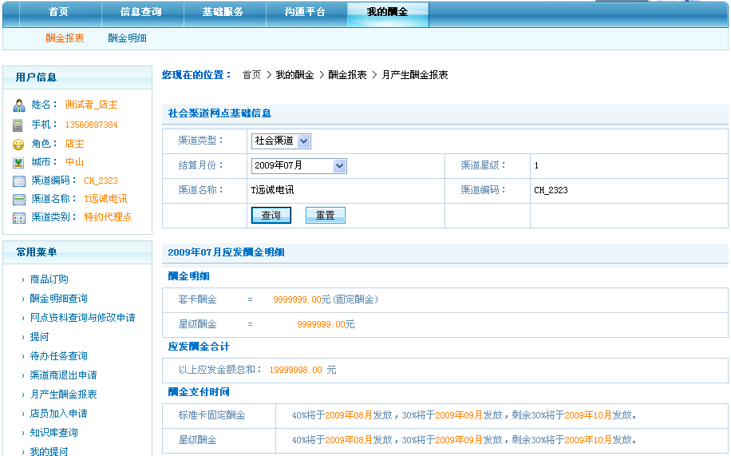
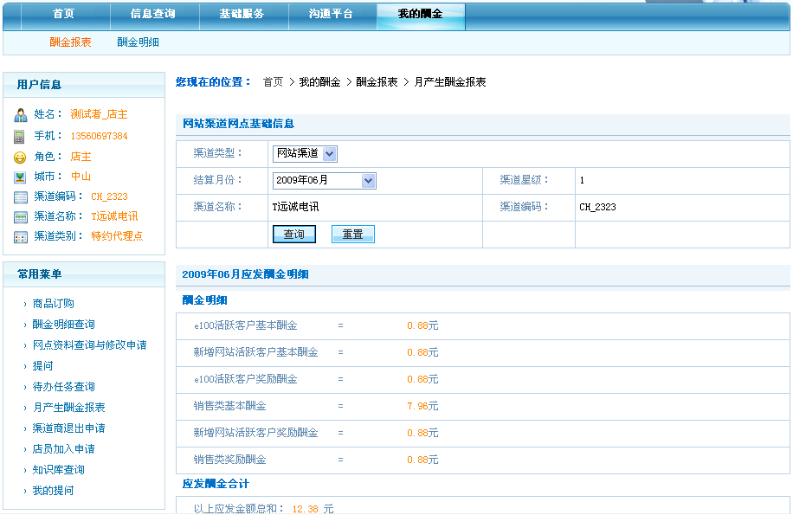
《我的酬金》业务说明
《月应发酬金报表》业务
涉及库表： CH_CB_REWARDCONF、CH_PW_REWARDRECORD（社会渠道）、CH_BBC_REWARDTOTAL（网站渠道）
条件： wayType （渠道类型）、wayid （从登录用户中取得）、 rewardmonth （结算月份）
输出：社会渠道（CH_PW_REWARDRECORD表）：酬金类型（rewardtype，通过缓存[社会渠道酬金类型]映），应发金额（Paysum），一期发放月（PAYMONTH1），二期发放月（PAYMONTH2），三期发放月（Paymonth3）；
网站渠道（CH_BBC_REWARDTOTAL表）：酬金类型（rewardtype，通过缓存[网站渠道酬金类型]映射），金额（paymoney）
查询时，先按输入的“结算时间”查询CH_CB_REWARDCONF where rewardkind =‘AG’ and rewardmonth=‘结算月’ and cityid=‘3位地市编码（从登录信息中取得）‘判断结算月是否已经出帐。
每个月10到14号结算上个月酬金，结算时间默认按最近一个月的进行查询。

Slide 40
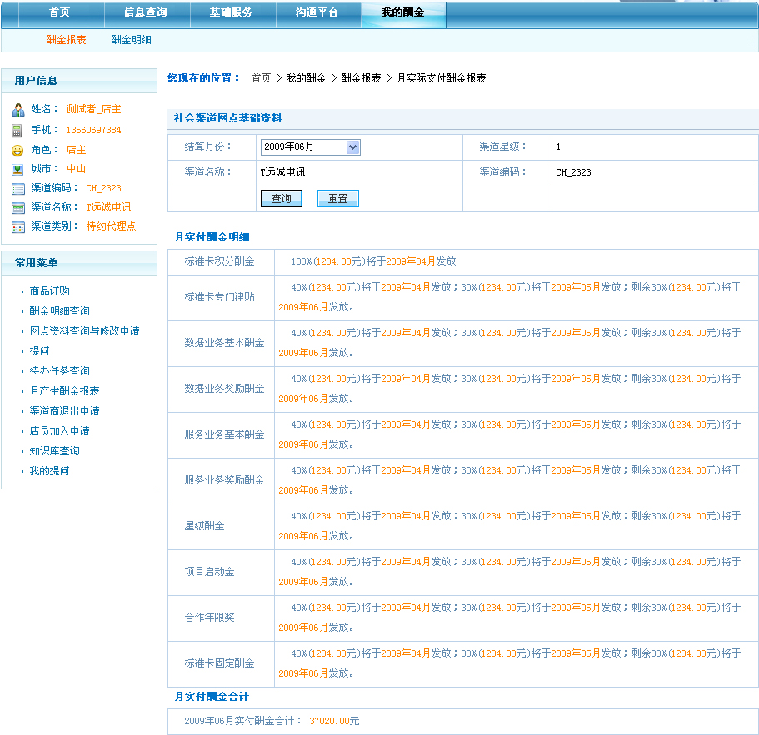
《我的酬金》业务说明
《月实际支付酬金报表 》业务
涉及库表： CH_CB_REWARDCONF、 CH_PW_REWARDTOTAL
条件： wayid （从登录用户中取得）、 rewardmonth （结算月份）
输出： CH_PW_REWARDTOTAL主表：rewardtype（酬金类型，从缓存中映射）, Paymoney（酬金总额）,rewardmonth1（结算月1）,rewardmoney1（结算金额1）,rewardmonth2（结算月2）,rewardmoney2（结算金额2）,rewardmonth3（结算月3）,rewardmoney3（结算金额3）
查询时，先按输入的“结算时间”查询CH_CB_REWARDCONF where rewardkind =‘AG’ and rewardmonth=‘结算月’ and cityid=‘3位地市编码（从登录信息中取得）‘判断结算月是否已经出帐。
每个月10到14号结算上个月酬金，结算时间默认按最近一个月的进行查询。
查询结果按酬金类型归类。再将信息依次显示在页面上。

Slide 41
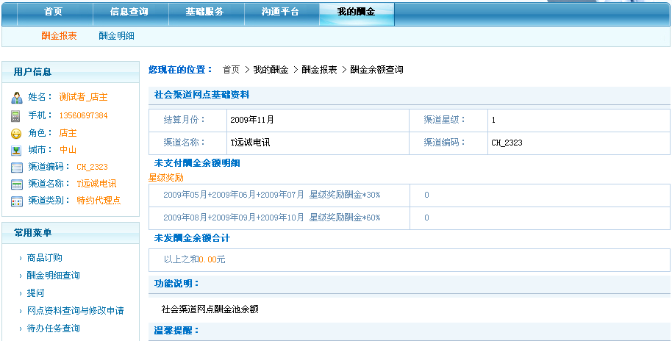
《我的酬金》业务说明
《酬金余额查询》业务
涉及库表： CH_PW_REWARDRECORD
条件： wayid （从登录用户中取得）、当前月份（自动获得）
输出：二期结算金额总额，三期结算金额总额。
处理逻辑：
  2009年（结算月-6）+（结算月-5）+（结算月-4）星级奖励酬金*30% （二期结算金额总额）
  2009年（结算月-3）+（结算月-2）+（结算月-1）星级奖励酬金*60% （三期结算金额总额）

Slide 42
《我的酬金》业务说明
《酬金明细 》简介
《酬金明细》包括《酬金明细查询》、《酬金校验失败信息查询》二个子功能。
在主菜单的【我的酬金】 →【酬金明细】下。对应有三个三级子菜单。
【酬金明细查询】用户可以使用该菜单查询酬金明细记录，按所选渠道类型不同，所查的信息不同；可供选择的酬金子类型也不相同，酬金类型保存在系统缓存中，每天定时加载。
【酬金校验失败信息查询】用户可以使用该菜单查询酬金校验失败的结果查询。按所选渠道类型不同，所查的信息不同，可供选择的酬金子类型也不相同。
【酬金校验失败信息查询】按不同的酬金类型查询不同的表。

Slide 43
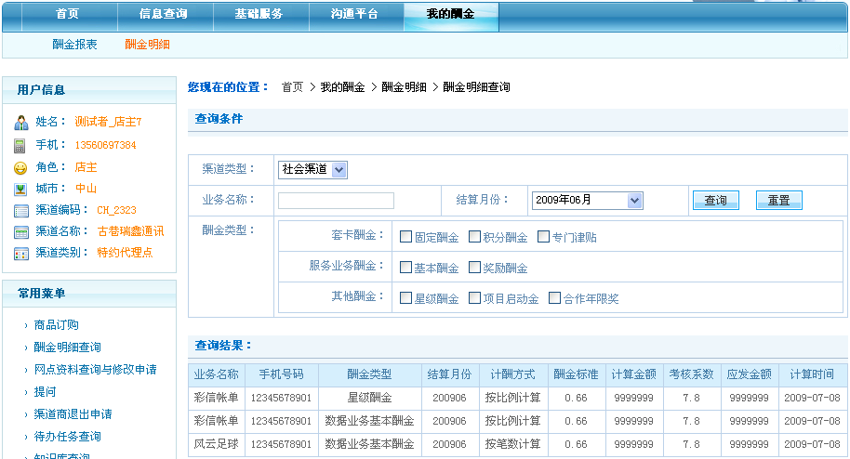
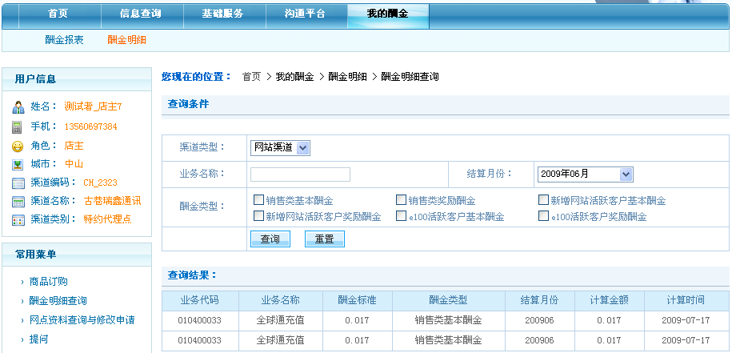
《我的酬金》业务说明
《酬金明细查询》业务
涉及库表： CH_CB_REWARDCONF、CH_PW_REWARDRECORD（社会渠道）、 CH_BBC_REWARDRECORD（网站渠道）
条件： wayType （渠道类型：多选）、wayid （从登录用户中取得）、rewardmonth （结算月份）
输出：社会渠道（CH_PW_REWARDRECORD表）：业务代码（OPNID），业务名称（NAME），渠道标识（WAYID），星级（SLV），酬金类型（REWARDTYPE），结算月份（REWARDMONTH），业务发生号码（MOBILE），计酬方式（ACCTYPE），酬金标准（REWARDSTD），计算金额（TOTALSUM），考核系数（ASSEGRADE），应发金额（PAYSUM），计算时间（RUNTIME） ；
网站渠道（ CH_BBC_REWARDRECORD表）：酬金类型（REWARDTYPE），酬金标准（REWARDSTD）,结算月份（REWARDMONTH），计算金额（TOTALSUM），计算时间（runtime）
查询时，先按输入的“结算时间”查询CH_CB_REWARDCONF where rewardkind =‘AG’ and rewardmonth=‘结算月’ and cityid=‘3位地市编码（从登录信息中取得）‘判断结算月是否已经出帐。
每个月10到14号结算上个月酬金，结算时间默认按最近一个月的进行查询。

Slide 44
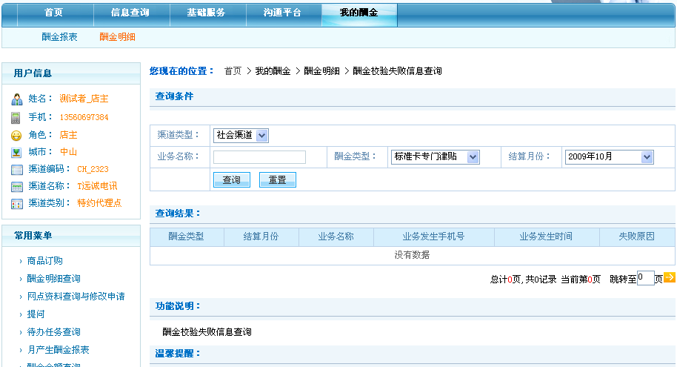
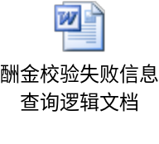
《我的酬金》业务说明
《酬金校验失败信息查询》业务
涉及库表：请看下面的文档
条件： wayType （渠道类型）、wayid （从登录用户中取得）、rewardmonth （结算月份）
输出：酬金类型（具体名称），结算月份（calcmonth），业务名称，业务发生手机号（MOBILE），业务发生时间（oprtime），失败原因（ADTREMARK）
处理逻辑文档：

Slide 45
目 录
  平台背景概述
  网站公共部分业务说明
  《信息查询》业务说明
  《基础服务》业务说明
  《沟通平台》业务说明
  《我的酬金》业务说明
  门户网站接口业务说明
  Q&A

Slide 46
门户网站接口业务说明
概述
门户网站在商品订购使用后台接口方法实现业务。
接口的使用Spring的远程调用技术实现，pboss-service.jar包（由后台开发人员提供）封了调用的接口协议和参数对象。
商品订购定义了五个接口： 【商品订购资格验证】、【基本信息查询】、【商品售价/订购基数查询】、【商品资源抽取】和【商品订购订单提交】
Spring远程配置在： applicationContext-removeService.xml中。其中，配置的IP地址的端口必须能正常使用，否则，打开商品订购页面会跳到出错页面。
接口协议对象： WebSiteService，定义在applicationContext-removeService.xml中。作为远程调用的通信类。
返回信息继承RetResult类，此类封统一返回码和信息描述（message），返回码状态：0：成功；1：失败；2：系统内部错误，原因由message说明。

Slide 47
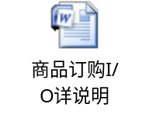
门户网站接口业务说明
接口I/O解释
详细说明：
【商品订购资格检查】
RetResult bookQualificationCheck(String wayid)
输入参数：登录的渠道编码 返回： RetResult ；
【基本信息查询】
BookBasicInfo queryBookBasicInfo (String wayid)
输入参数：登录的渠道编码 返回： BookBasicInfo ；
【商品售价/订购基数查询】
GoodsInfo queryGoodsPriceRadix (String wayid, String comType)
输入参数：登录的渠道编码/商品种类 返回： GoodsInfo ；
【商品资源抽取】
GoodsResource getGoodsResource(String wayid, String comType, int orderCount);
输入参数：登录的渠道编码/商品种类/订购套数 返回： BookBasicInfo ；
【商品订购订单提交】
RetResult queryBookBasicInfo (String wayid, Boolean isQueryDetail, List comOrderList);
输入参数：登录的渠道编码/是否需要查询资源明细标识/订单列表，存放ComOrder类 返回： RetResult ；

Slide 48
目 录
  平台背景概述
  网站公共部分业务说明
  《信息查询》业务说明
  《基础服务》业务说明
  《沟通平台》业务说明
  《我的酬金》业务说明
  门户网站接口业务说明
  Q&A

Slide 49

疑问解答
Q & A

Slide 50
Thank You !
www. congxing. com

